Slide 2
Uniwersytet wszechstronny
Uniwersytet Warmińsko-Mazurski w Olsztynie prowadzi badania we wszystkich obszarach nauki,
co wyróżnia go spośród innych polskich klasycznych uniwersytetów.
Obecność przedstawicieli 47 dyscyplin naukowych ułatwia tworzenie interdyscyplinarnych zespołów badawczych i wykorzystanie
w pełni infrastruktury naukowej.
Wszechstronność naukowa UWM ma również odzwierciedlenie
w bogatej ofercie edukacyjnej. Uniwersytet oferując studia na ponad
70 kierunkach, w najpiękniejszym miasteczku akademickim w Polsce, jest
nie tylko atrakcyjnym miejscem zdobywania wiedzy dla młodzieży
z tego regionu, ale również osób z innych części Polski.

Slide 3
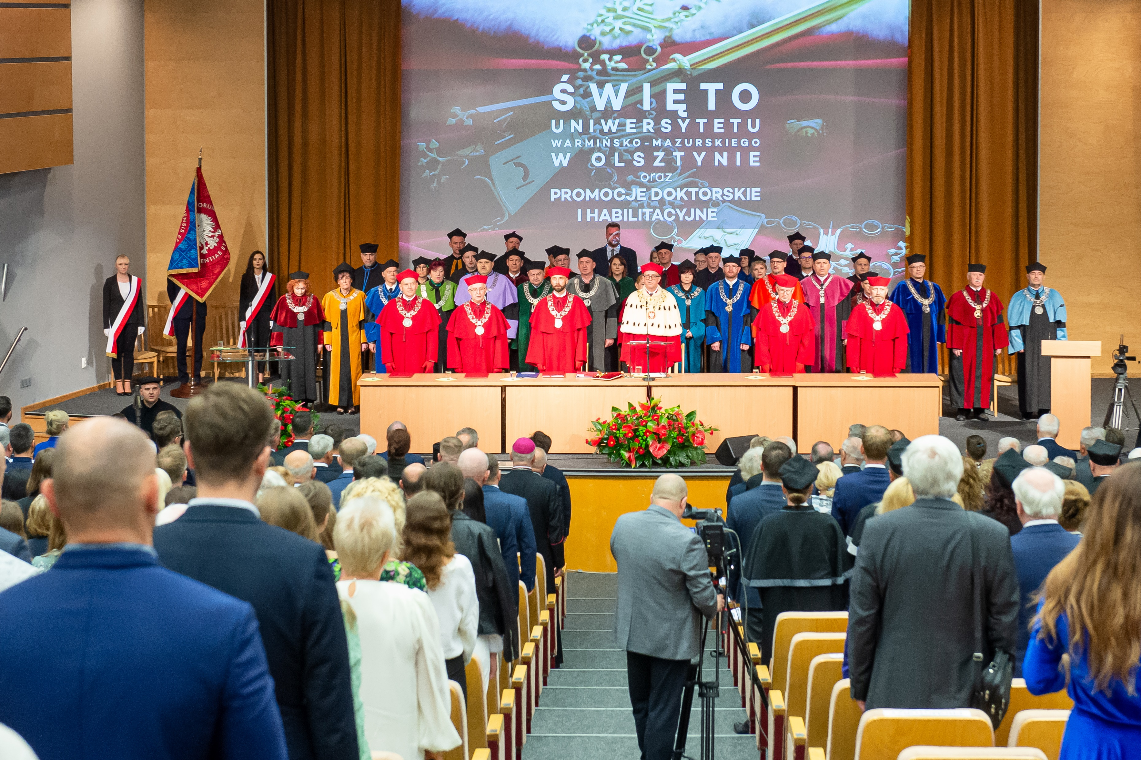
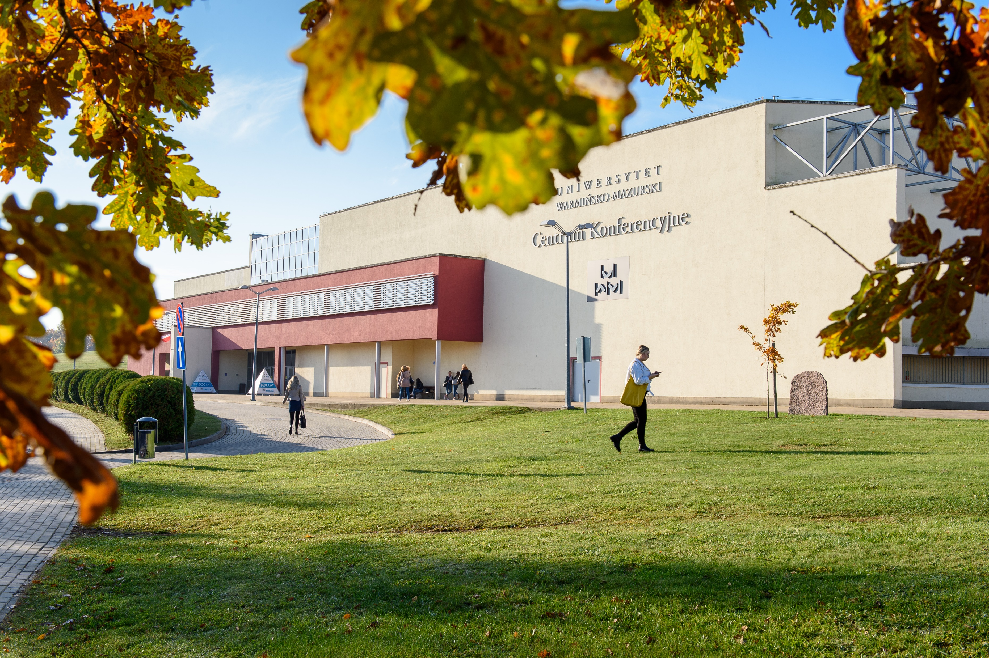
Centrum Konferencyjno-Szkoleniowe UWM
miejsce, w którym odbywają się najważniejsze konferencje i uroczystości

Slide 4
Przestrzeń Centrum Konferencyjno-Szkoleniowego
Aula kongresowa
Sala, której ilość miejsc, infrastruktura oraz wymiary pozwalają na organizację konferencji, kongresów i sympozjów jak również wydarzeń artystycznych.
Sala posiada 529 miejsc z wygodnymi miękkimi fotelami w układzie teatralnym. Jest salą w pełni klimatyzowaną i całkowicie zaciemnioną.
Aula karmazynowa i błękitna
Obie sale posiadają po 160 miejsc z wbudowanymi pulpitami do pisania.
Wyposażenie i układ sal pozwala na organizowanie paneli dyskusyjnych, konferencji i sympozjów jak również szkoleń oraz wykładów.
Sale są klimatyzowane i posiadają możliwość zaciemnienia.

Slide 5
Przestrzeń Centrum Konferencyjno-Szkoleniowego
Bufet Centrum
Miejsce to jest urokliwą kawiarnią, stołówką oraz salą bankietową, która mieści 200 osób.
Bufet Akademicki słynie z organizacji wszelkiego rodzaju przyjęć uczelnianych oraz usługi cateringowej.
Dogodna lokalizacja
Bezpośrednio przy Centrum Konferencyjno-Szkoleniowym zlokalizowany jest parking, który pomieści około 150 samochodów.
W bezpośrednim sąsiedztwie znajduje się również przystanek komunikacji miejskiej, który zapewnia dogodne połączenie z każdą częścią Olsztyna.

Slide 6
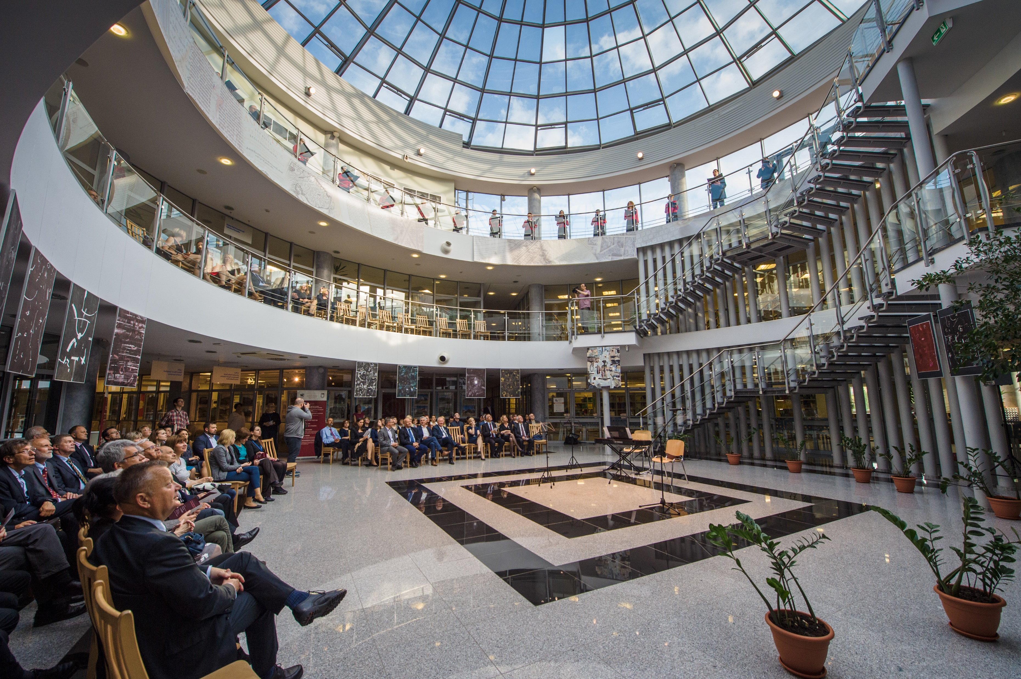
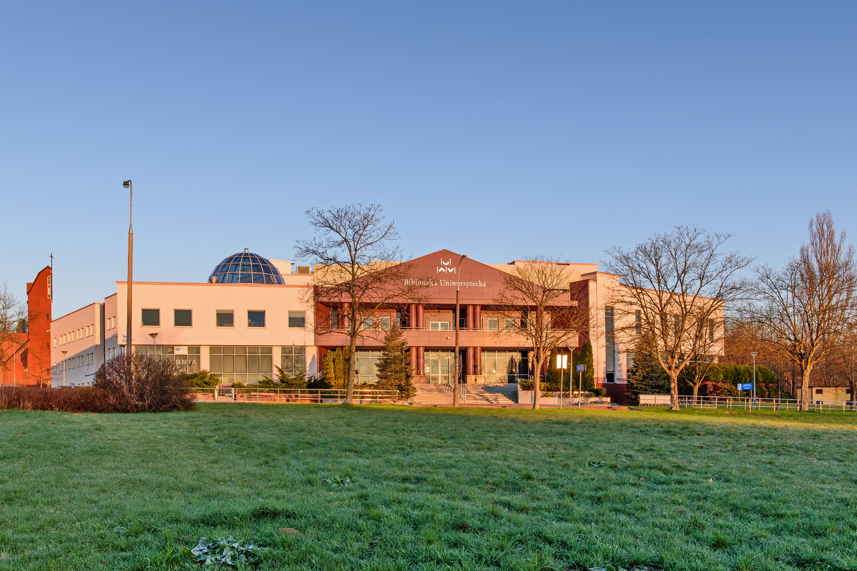
Biblioteka Uniwersytecka
ogromny księgozbiór i miejsce do prowadzenia obrad

Slide 7
Przestrzeń Biblioteki Uniwersyteckiej
Sale konferencyjne
Na ostatnim poziomie Biblioteki Uniwersyteckiej zlokalizowane są dwie sale konferencyjne – każda z nich może pomieścić 175 osób.
Istnieje możliwość połączenia sal i stworzenia jednej, dużej przestrzeni.
Dogodna lokalizacja
Biblioteka Uniwersytecka znajduje się w bezpośrednim sąsiedztwie Centrum Konferencyjno-Szkoleniowego.
W budynku mieści się Biblioteka Cafe – lokal, w którym serwowana jest świeża kawa, wypiekane na miejscu domowe ciasta, kanapki i sałatki.

Slide 8
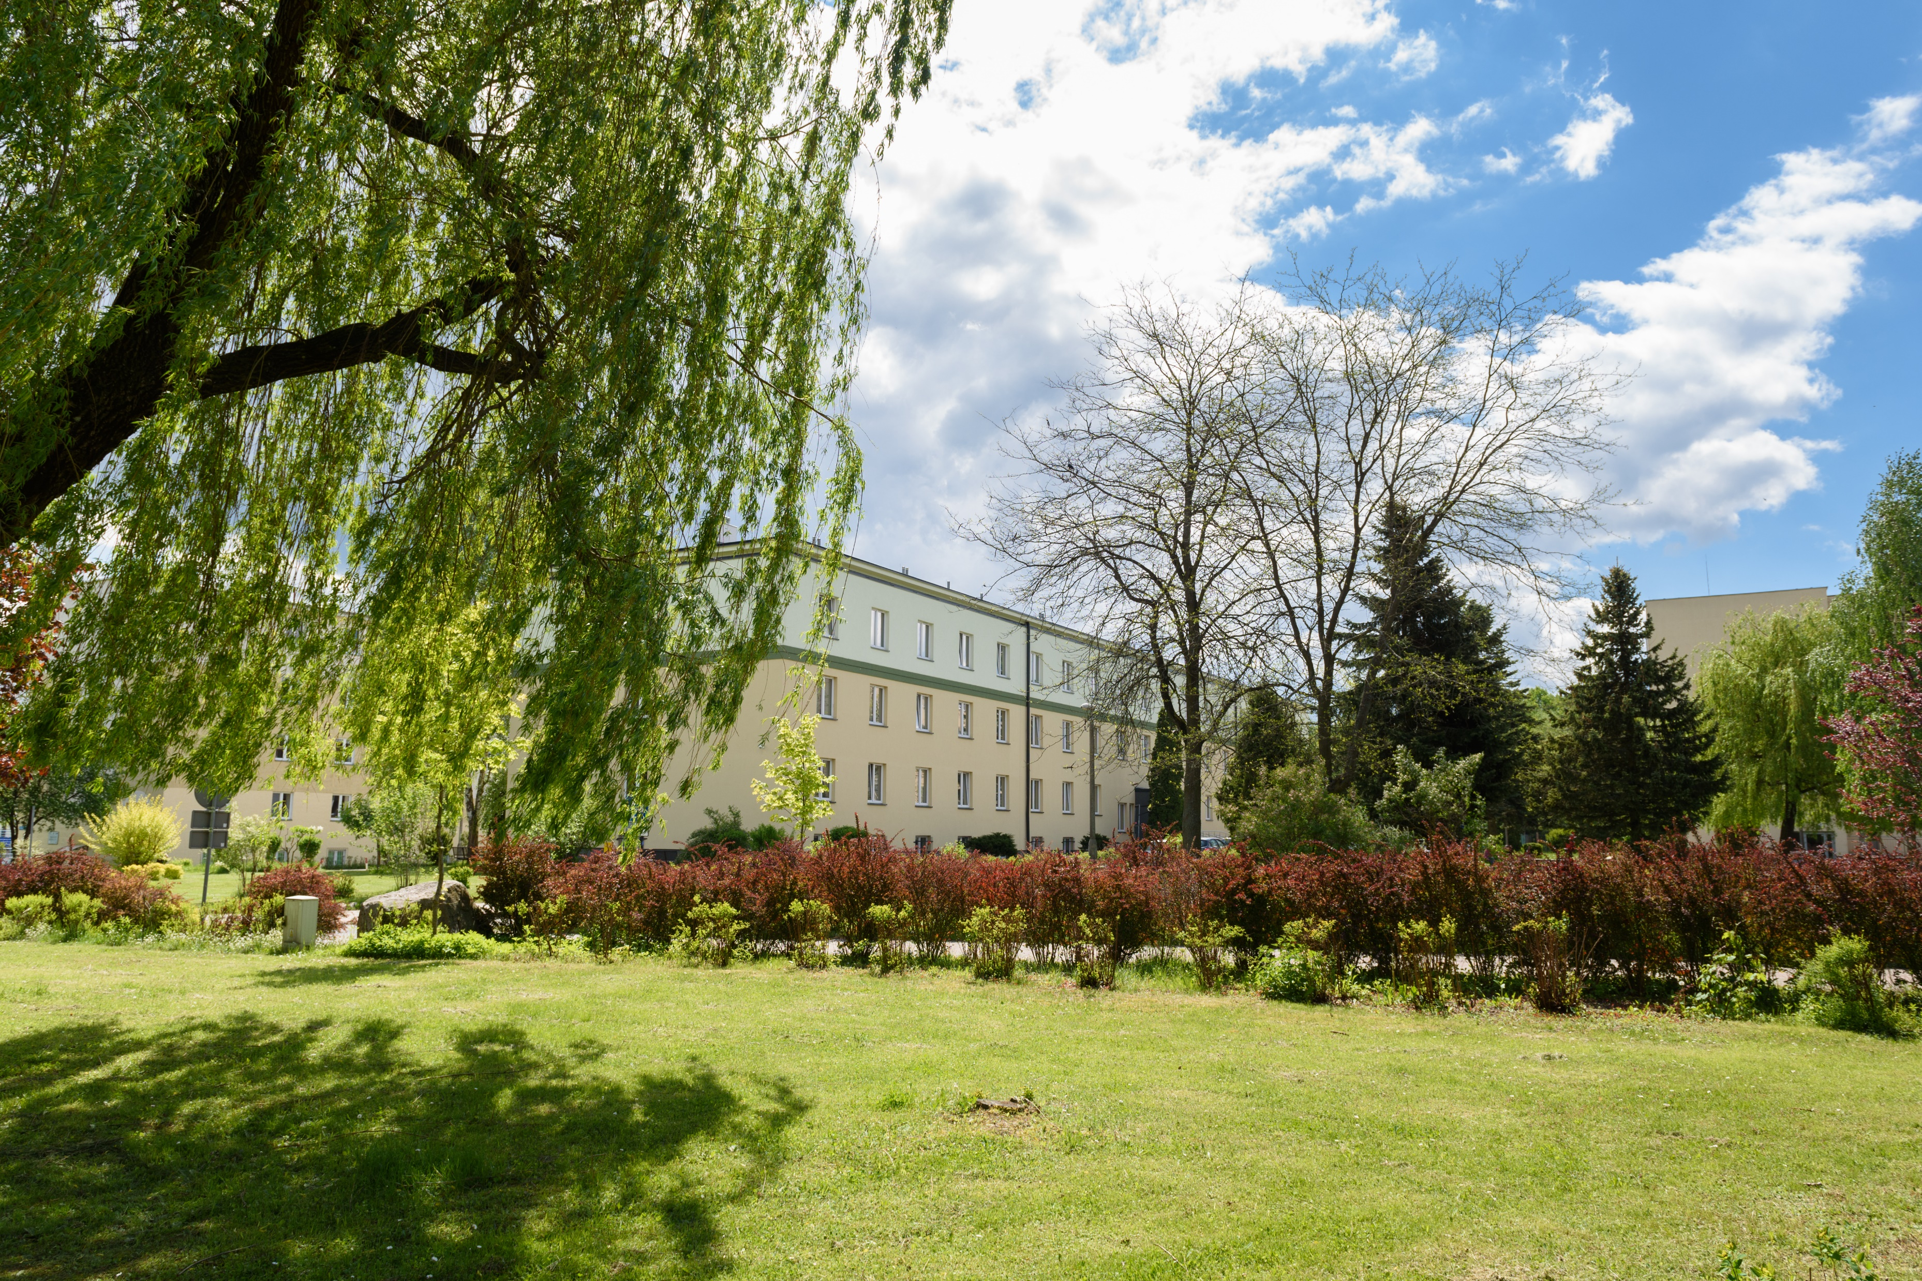
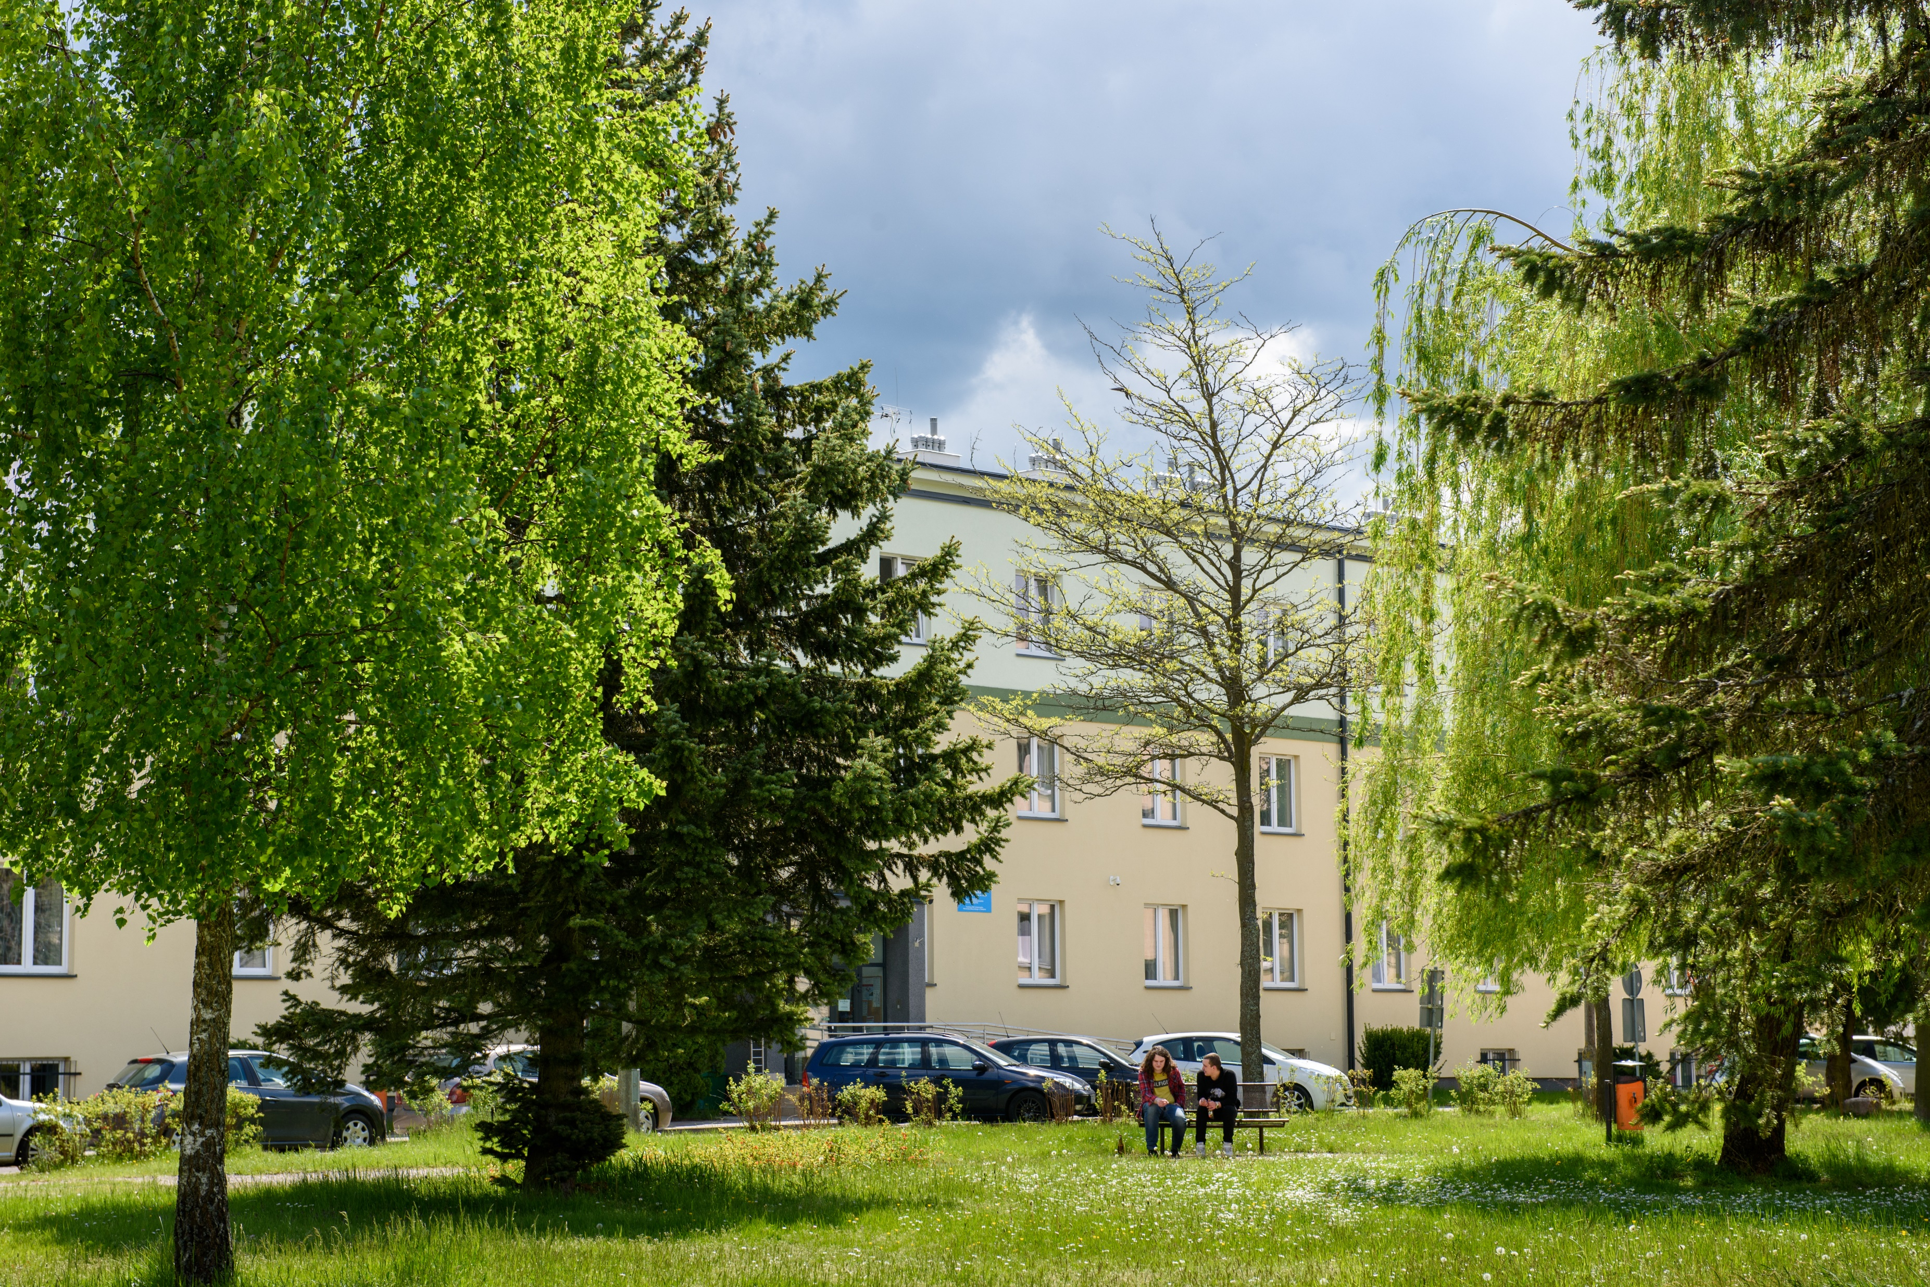
Infrastruktura noclegowa
zlokalizowana w zielonej części kampusu, nad jeziorem

Slide 9
Infrastruktura noclegowa
Domy studenckie
Na terenie miasteczka akademickiego zlokalizowanych jest 9 Domów Studenckich, w których znajduje się ponad 2000 miejsc noclegowych.
Dotarcie do Centrum Konferencyjno-Szkoleniowego i Biblioteki Uniwersyteckiej zajmuje mniej niż 5 minut.
Hotel Park
W niedalekiej odległości od miasteczka akademickiego zlokalizowany jest Hotel HP Park (3-gwiazdkowy). Atrakcyjna oferta noclegowa, obejmująca aż 99 w pełni wyposażonych pokoi, to sztandarowy wyznacznik hotelu.

Slide 10
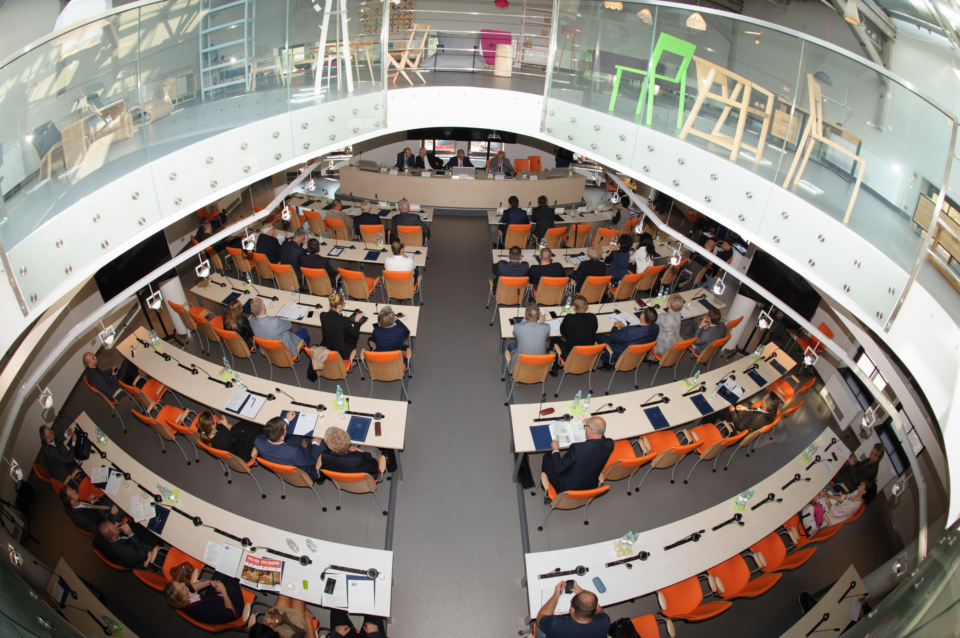
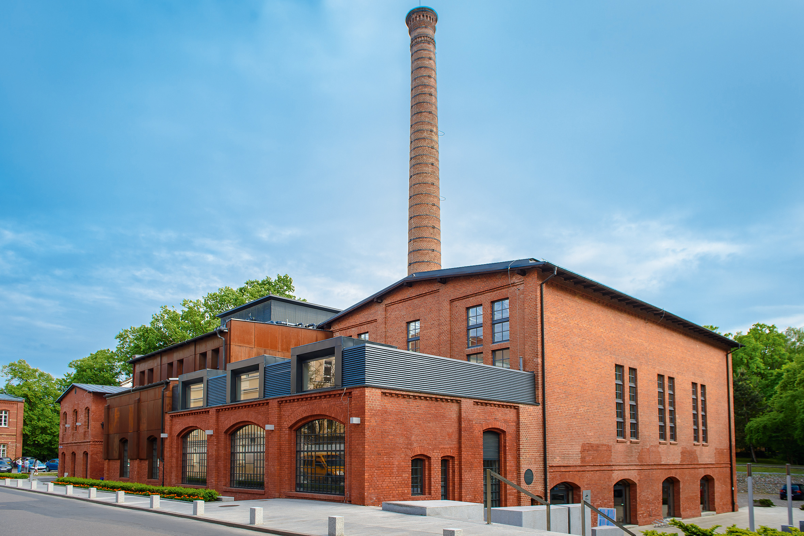
„Stara Kotłownia”
nowoczesne centrum konferencyjno-szkoleniowe

Slide 11
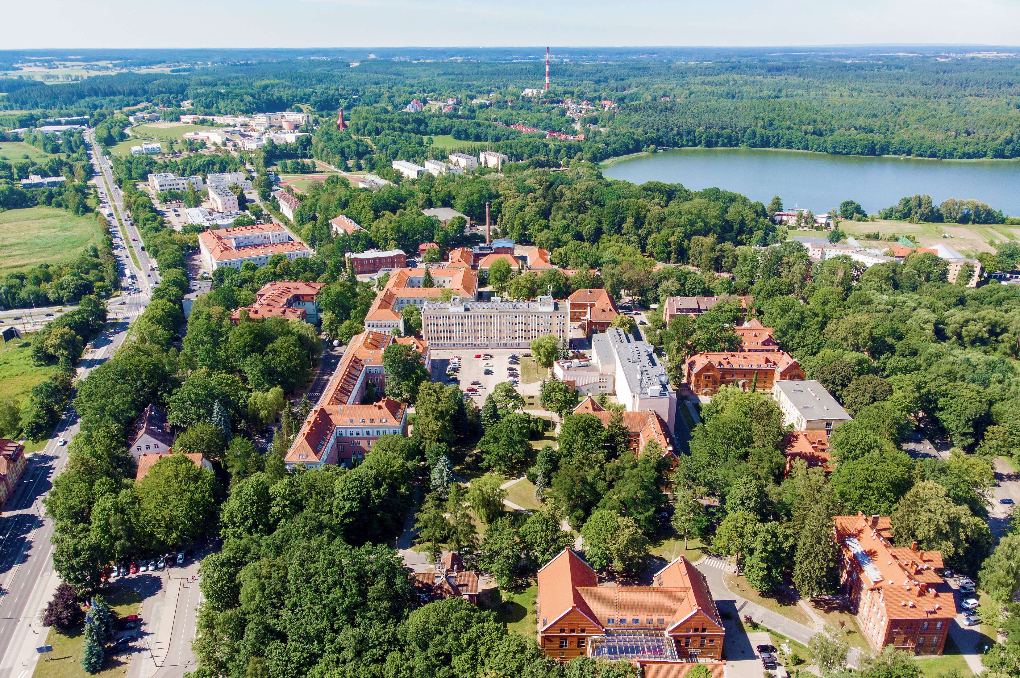
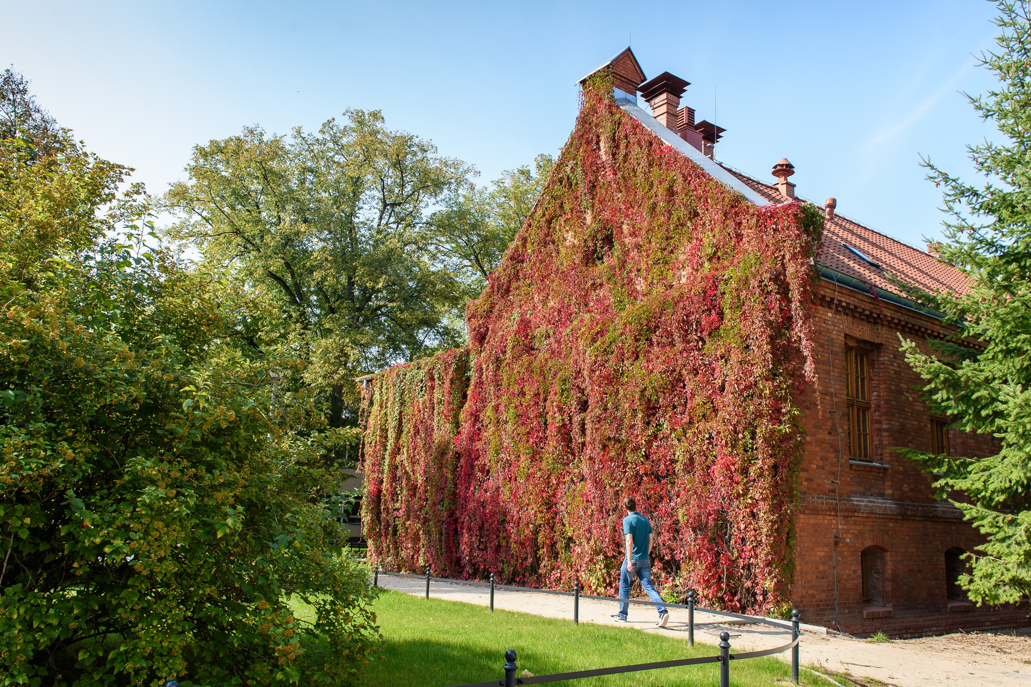
Najstarszą część Kortowa
wyróżnia stylowa architektura i dużo zieleni

Slide 12
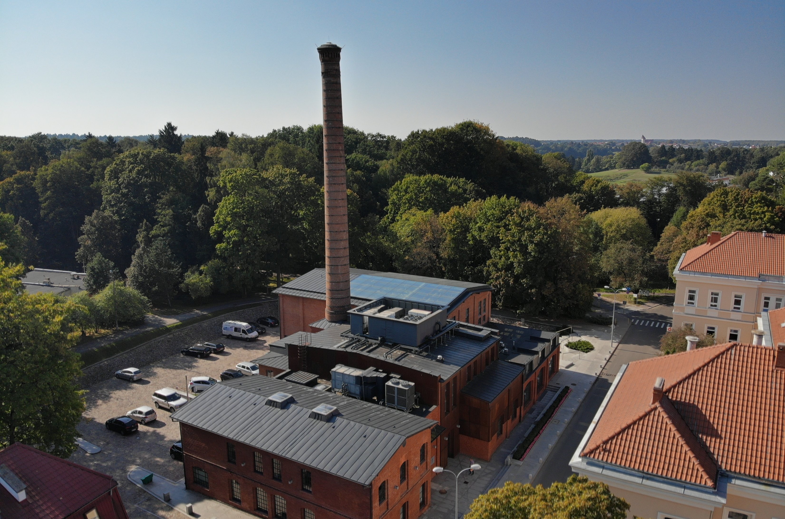
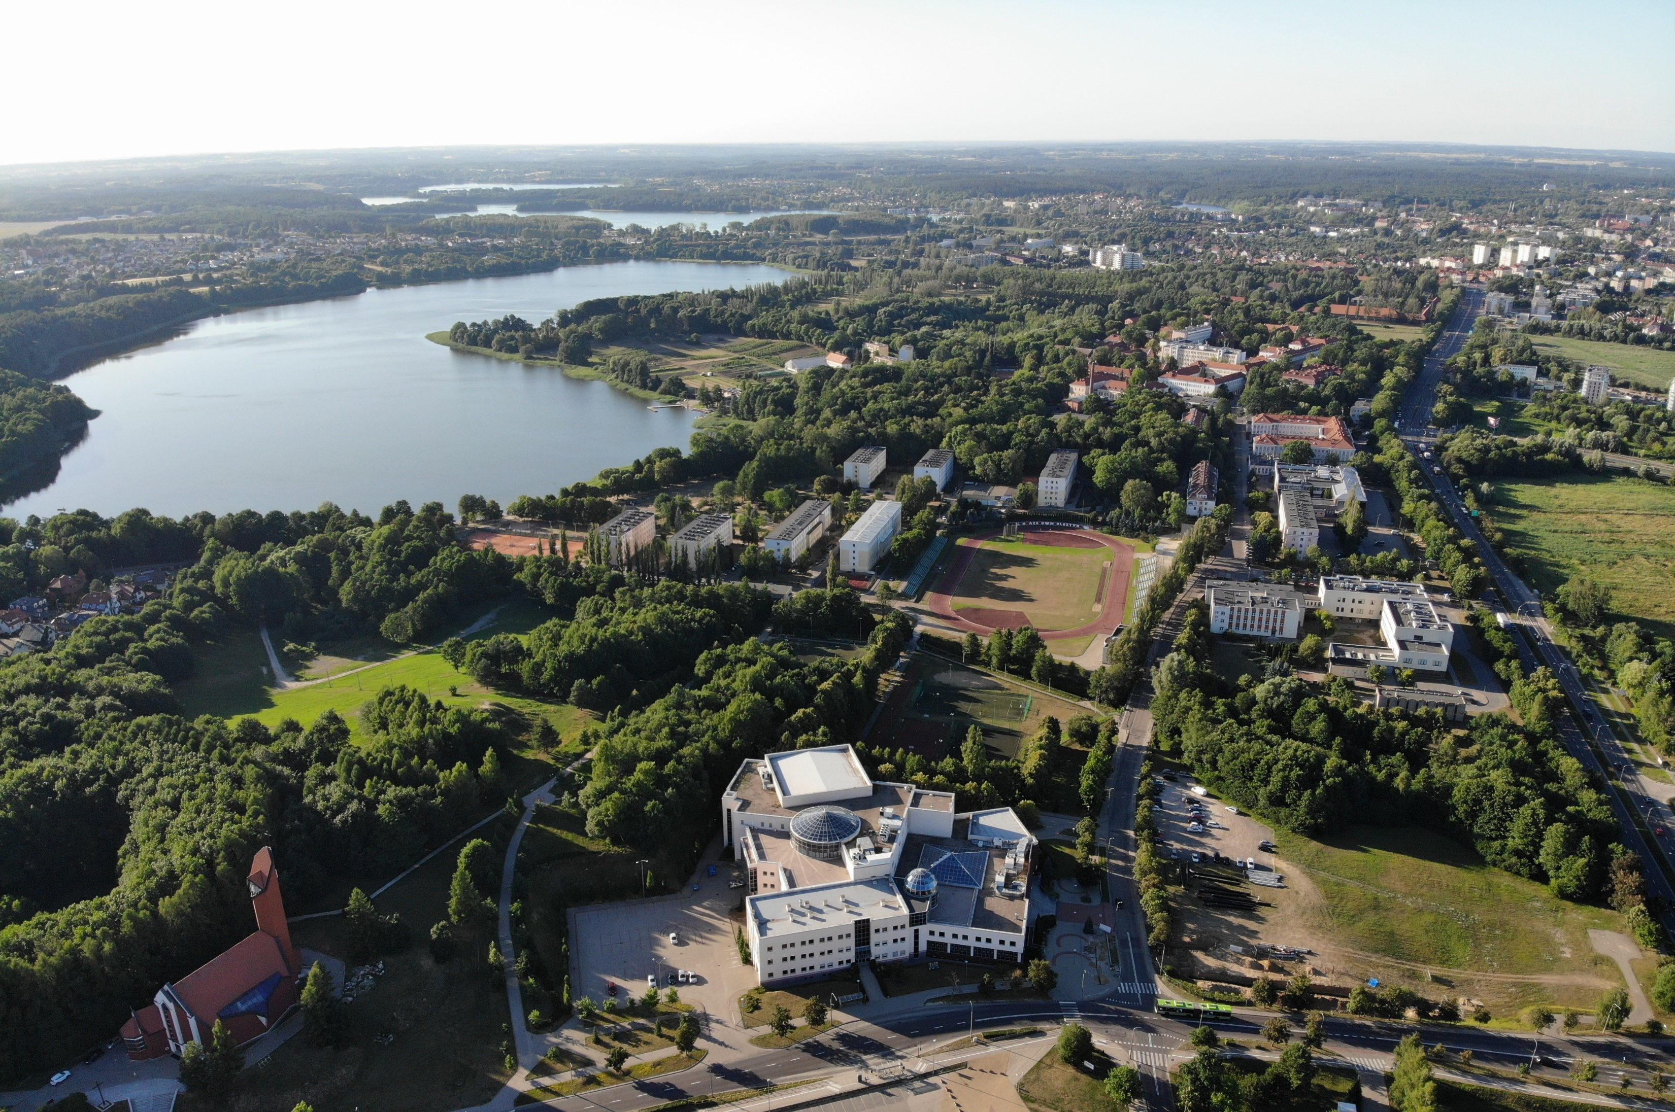
Kortowo
wyjątkowy kampus studencki, najlepsza wizytówka idei Green University

Slide 13
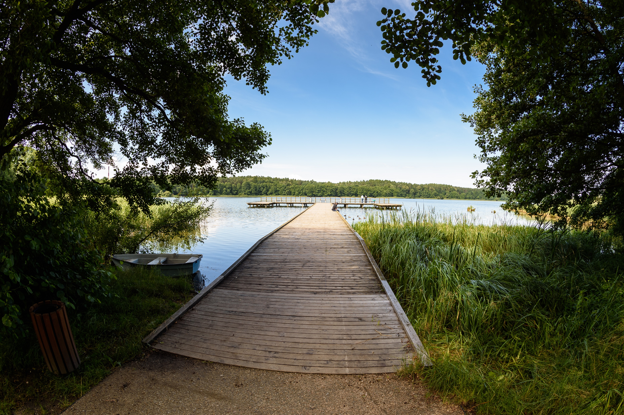
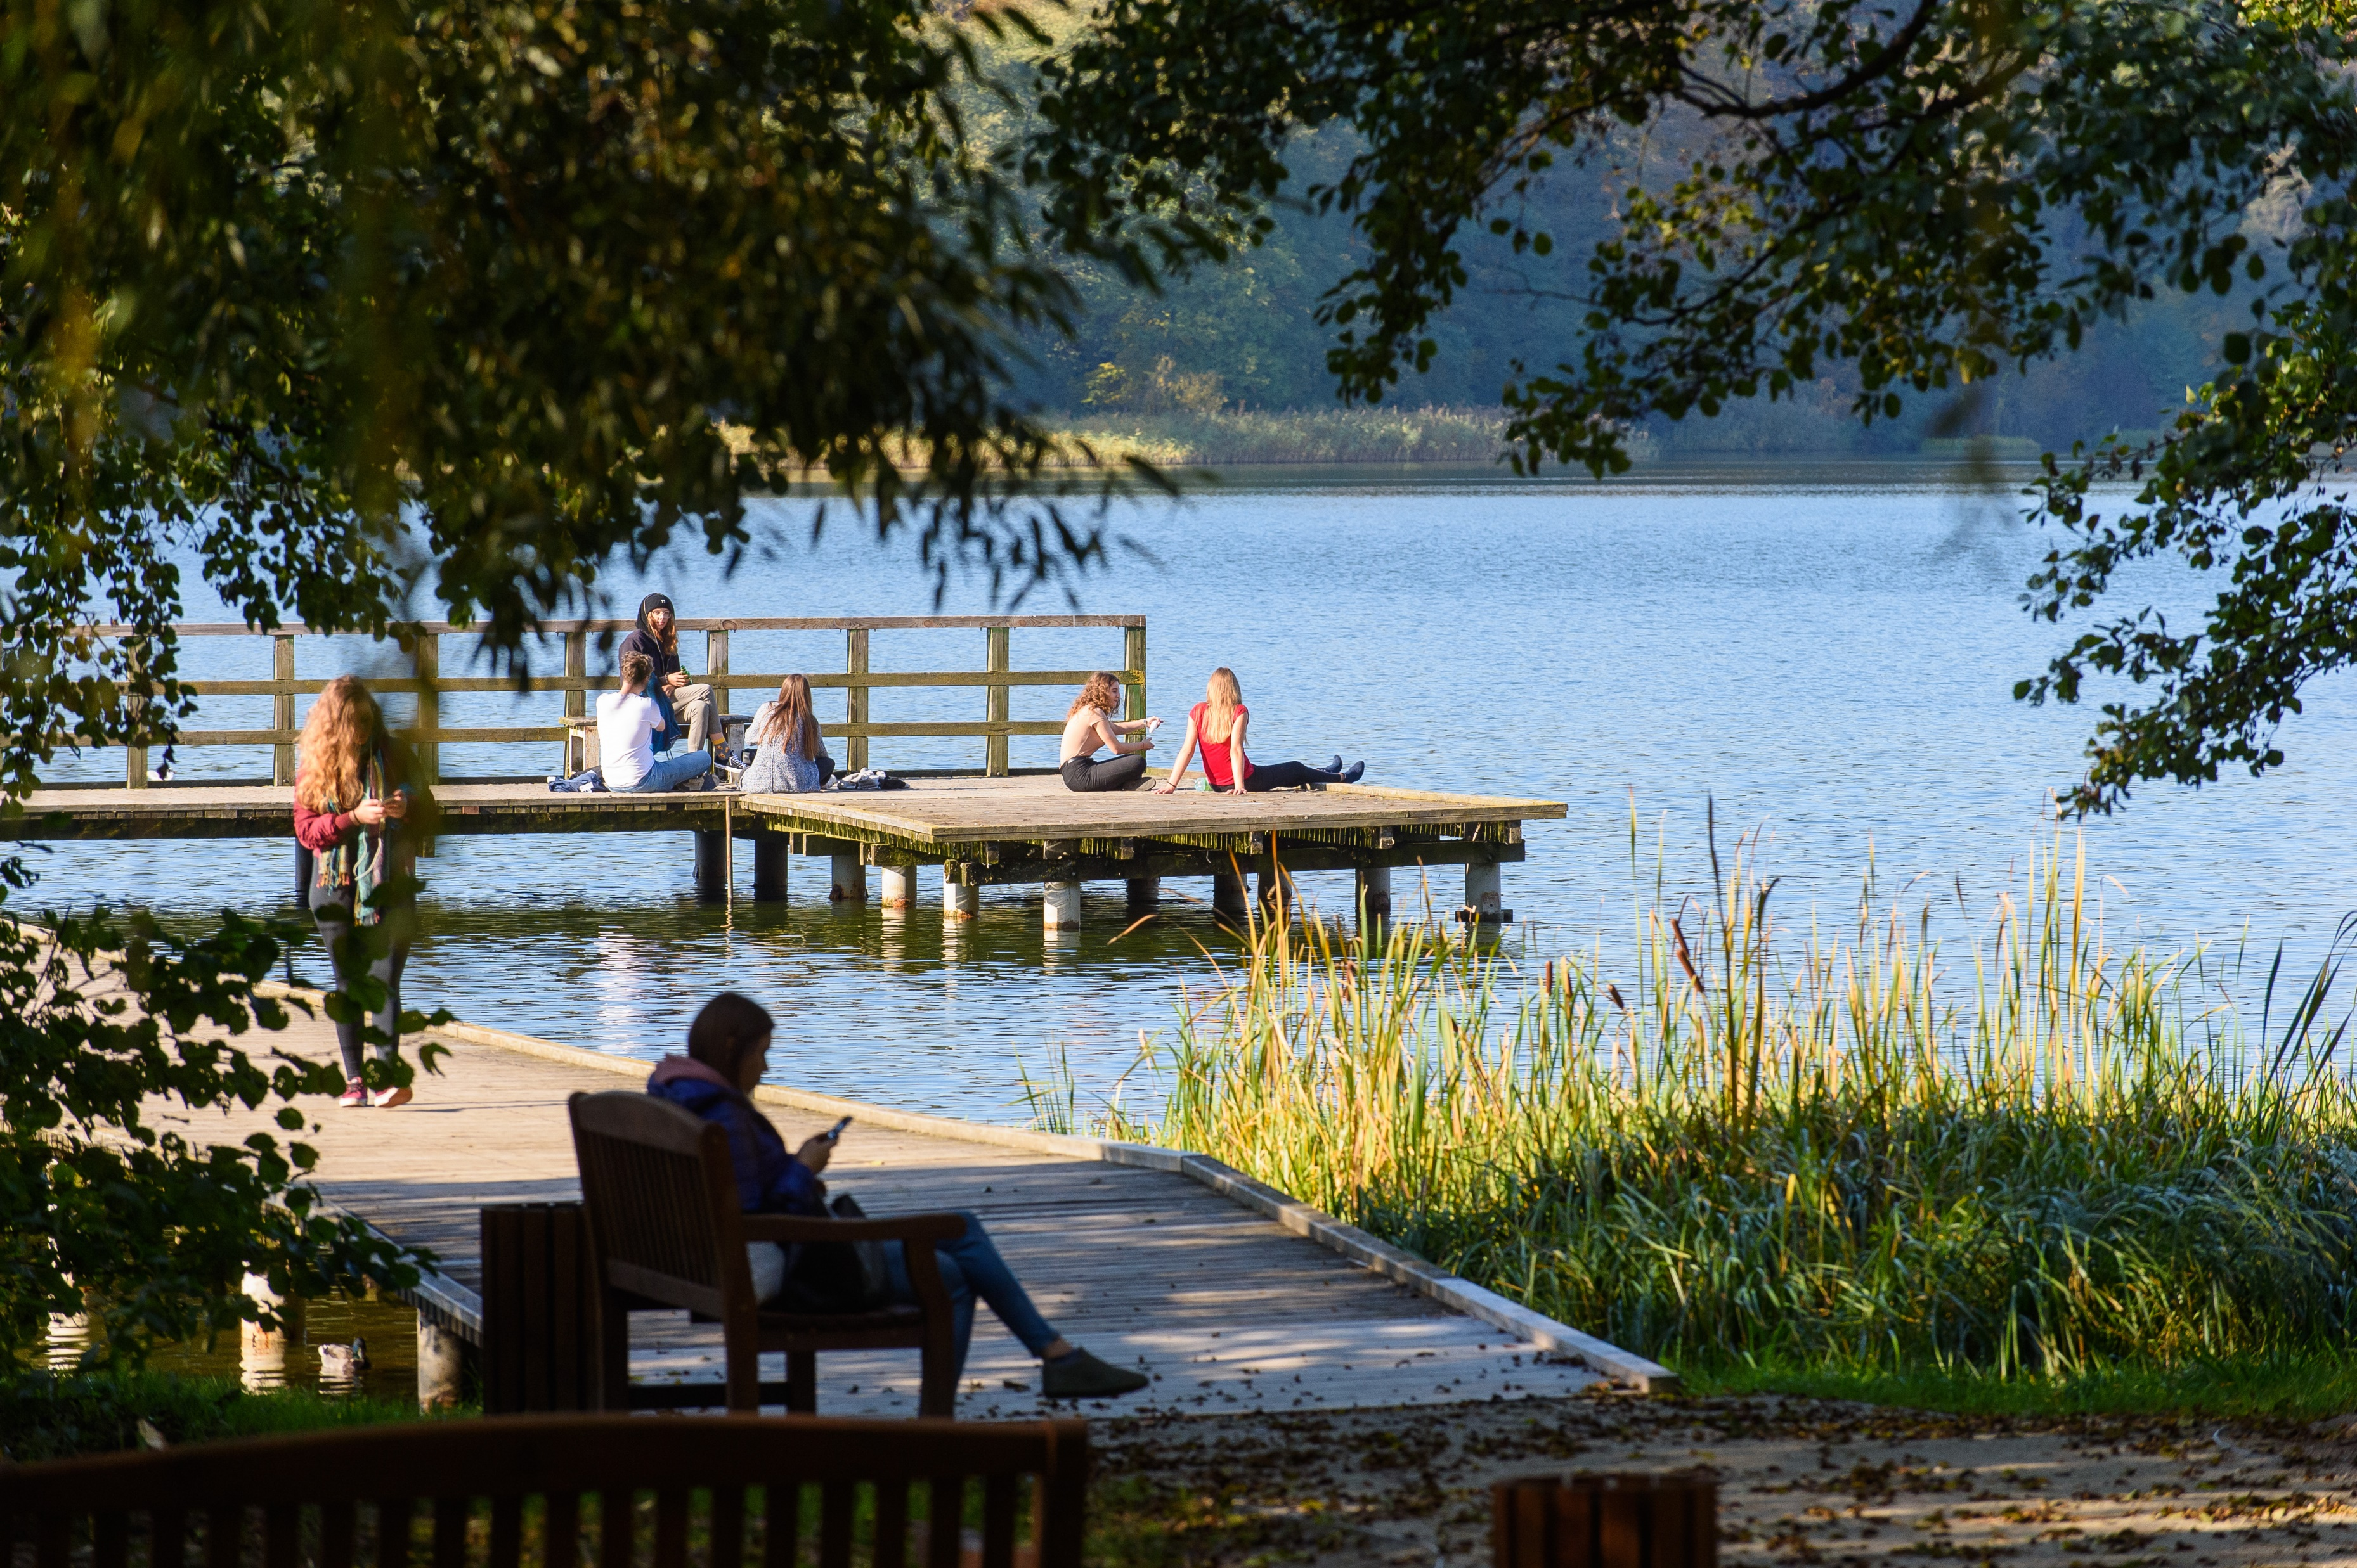
Pomost nad Jeziorem Kortowskim
ulubione miejsce nie tylko wypoczynku, ale i nauki

Slide 14
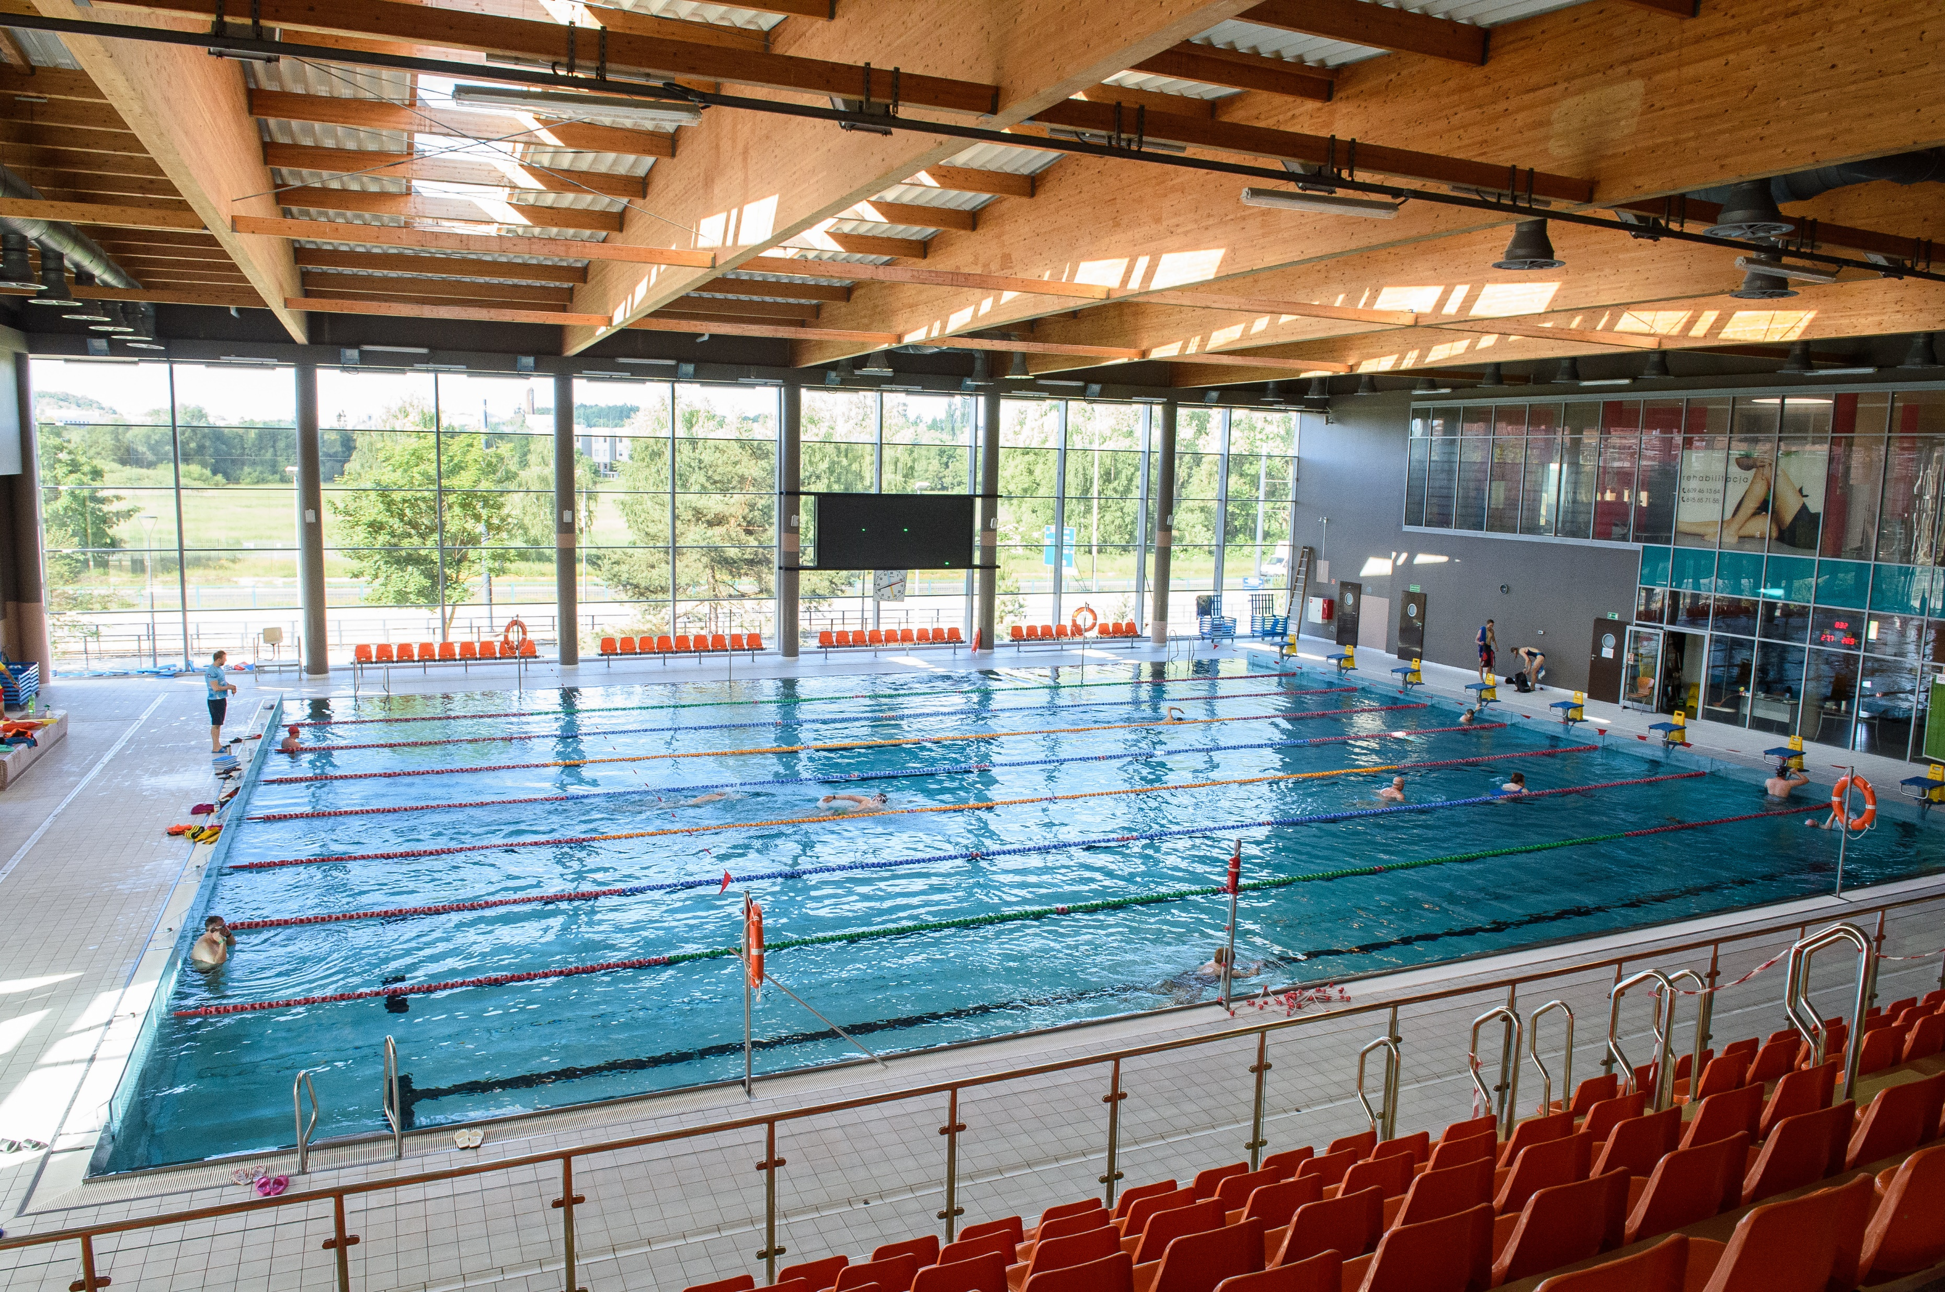
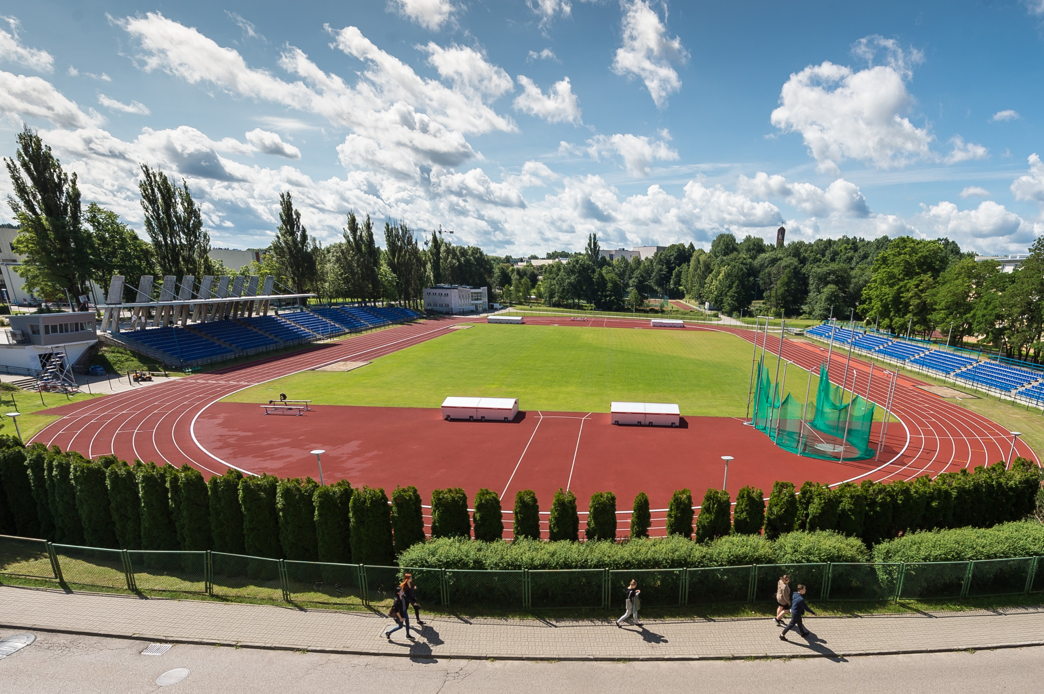
Nowoczesne
obiekty sportowe

Slide 15
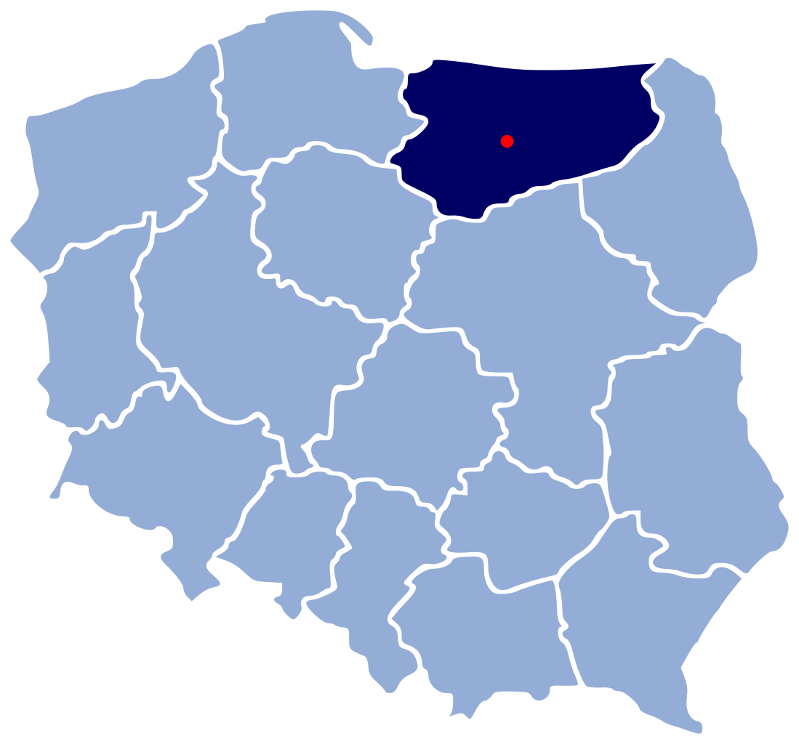
Olsztyn – miasto ogród
Olsztyn jest znany jako „Ogród z Natury”.
To miasto-kompakt kuszące ofertą turystyczną przez wszystkie cztery pory roku.
Stolica Warmii i Mazur przyciąga unikami natury – kilkunastoma jeziorami i największym miejskim parkiem Europy.
Olsztyn
230 km od Warszawy
355 km od Poznania
500 km od Krakowa
540 km od Wadowic! :)

Slide 16
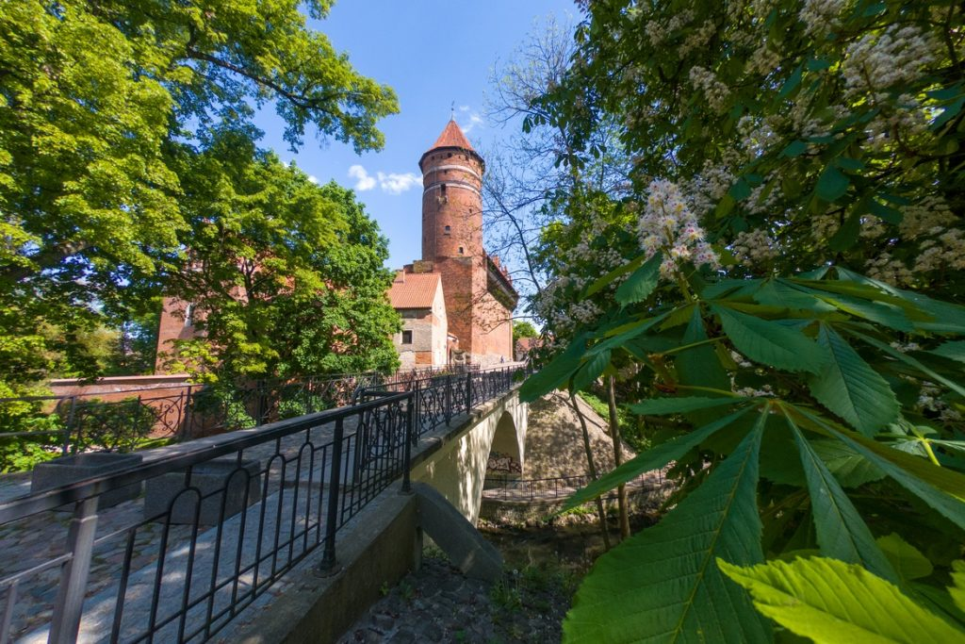
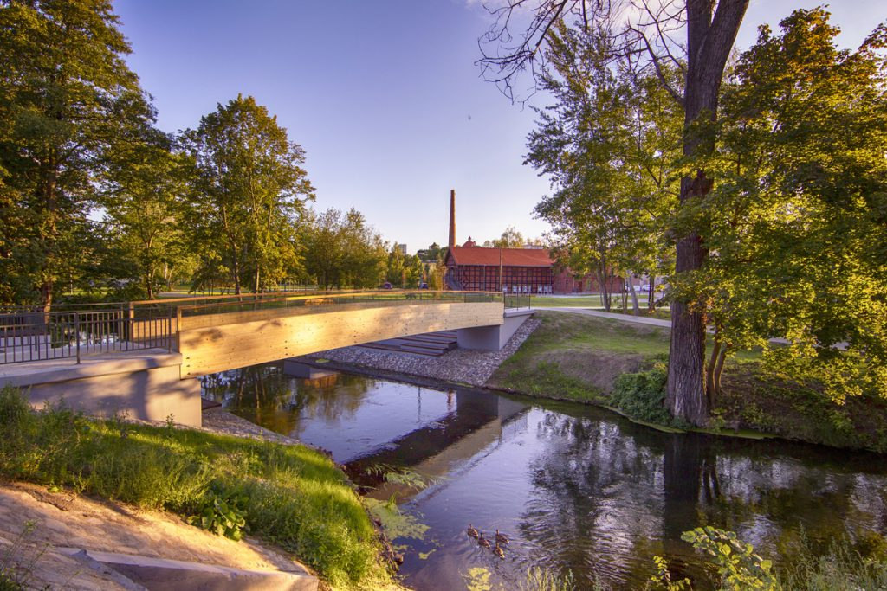
Olsztyn
Poznaj miejsce, w którym Mikołaj Kopernik dokonał swoich największych odkryć

Slide 17
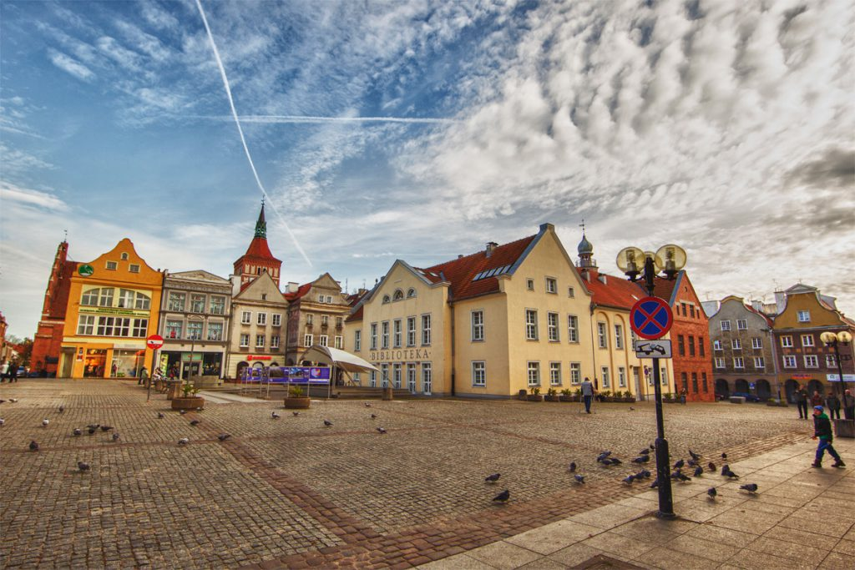
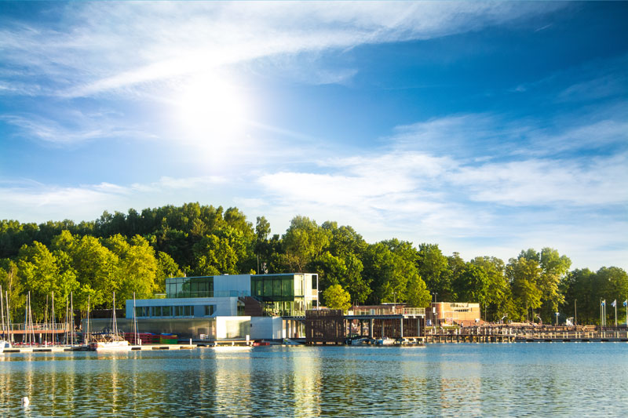
Olsztyn
Poznaj miejsce, w którym Mikołaj Kopernik dokonał swoich największych odkryć

Slide 18
Poznaj nas lepiej! :)
www.uwm.edu.pl

